Slide 1


Antibiogo: un outil de diagnostic pour la lecture interprétative des antibiogrammes
Nada Malou

Slide 2
Résistance aux Antimicrobiens: accès au diagnostic
1. Accès limité: Seuls 1,3 % des 50 000 laboratoires réalisent des analyses de bactériologie.
2. Pas d’outils pour antibiogrammes: Seuls 18 % des laboratoires disposent de systèmes automatisés d’AST (hôpitaux de ref)
3. Manque de lien avec clinique: 88 % des échantillons testés ne comportent pas de données sur les profils cliniques des patients
4. Donnés peu exploitables: Seulement 13–15 % des laboratoires utilisent un système d’information de laboratoire électronique (LIS)+ mauvaise qualité
5. Centralisation de l’accès et non représentativité: Dans 7 pays sur 14, moins de 50 % de la population a un accès à un laboratoire réalisant l’AST.
6. Manque de ressources humaines: 400 ans de formation
Ondoa et al. 2025

Slide 3
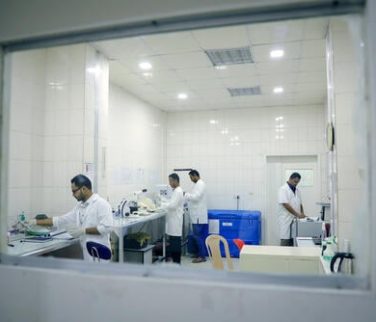
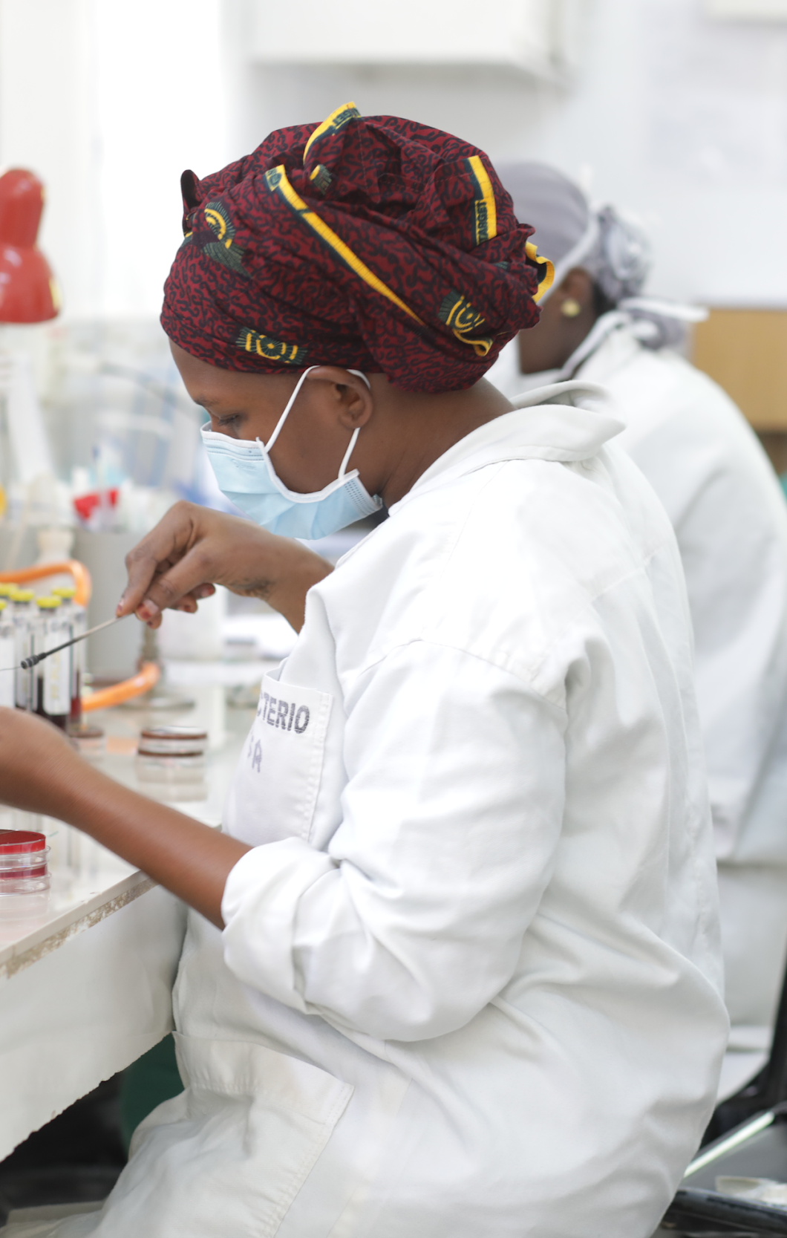
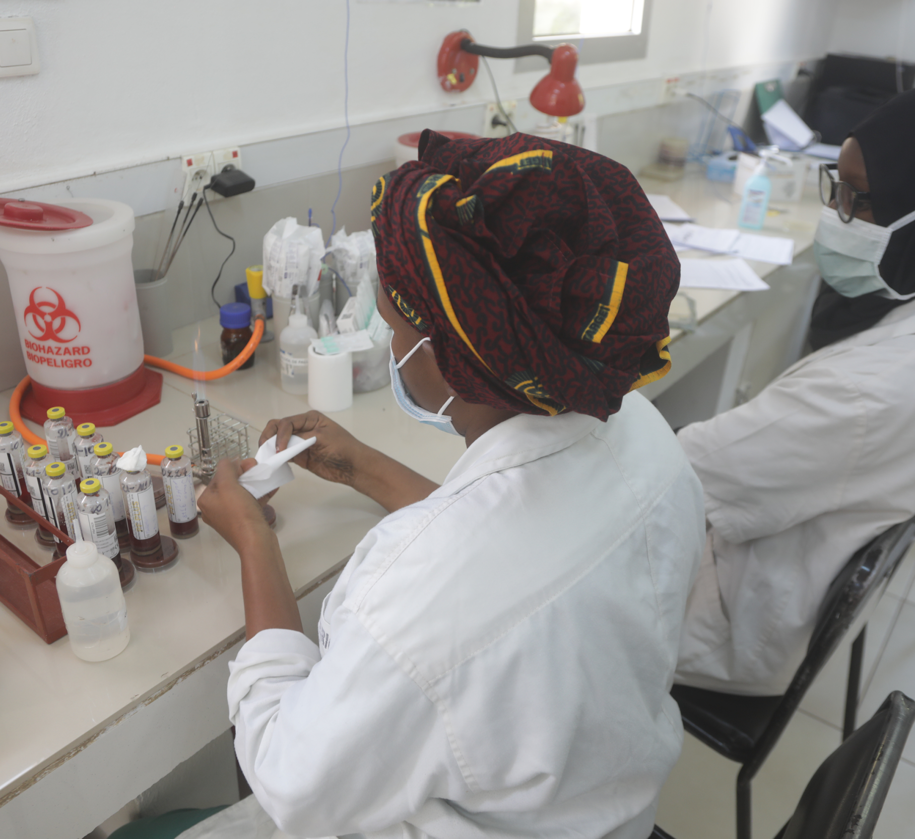
Experience MSF
Mali, Gaza, Jordan, Yemen, Liberia, CAR, DRC, Sierra Leone, Afghanistan, Guinée….
Transfert de compétences des microbiologistes à des techniciens de laboratoire

Slide 4
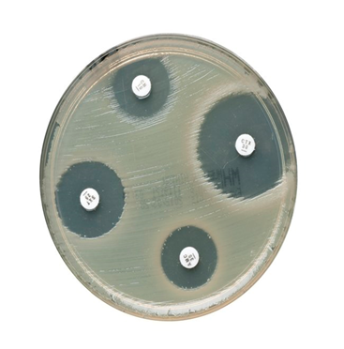
L’antibiogramme
Mesurer les diamètres est assez simple.
Mais nécessite que quelques jours de formation et recyclage

Slide 5
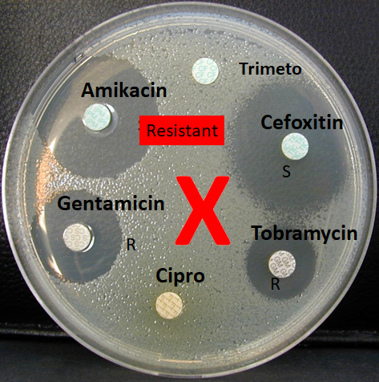
Lecture interprétative
L'interprétation nécessite la maîtrise de règles expertes.
Problème : Manque de ressources humaines (RH)

Slide 6
Exemple de lectures interprétatives
Salmonella testée et rendue sensibles aux aminosides
Klebsiella pneumoniae sensible à l’ampicilline
Ampicilline S mais amoxicilline–acide clavulanique R chez Enterobacterales.
Absence de suspicion de BLSE, AmpC ou carbapénémase malgré profils évocateurs.
Résistance MLSB induite (test D non interprété)

Slide 7

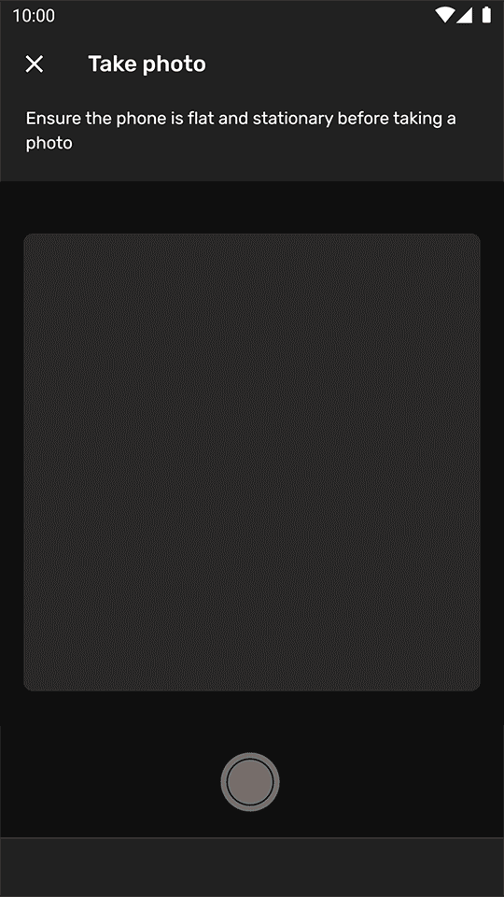
https://drive.google.com/file/d/1Fbvla7N-9_YsEIm8RhlitI4Wug_O1ors/view?usp=drive_link
Antibiogo
Application basée sur smartphone, gratuite, hors ligne et open source, qui aide les techniciens de laboratoire à lire et interpréter les antibiogrammes.
Prendre une photo
Traitement d'image + IA : mesure semi-automatique du diamètre d'inhibition (IZD)
Système expert : Application des seuils critiques et des règles expertes
Identification des mécanismes de résistance
Alerte PCI (Prévention et Contrôle des Infections) en cas de MDR (résistance multiple)
Résultats avec commentaires pour les techniciens de laboratoire et les cliniciens
Extrapolation aux antibiotiques non testés
Possibilité d'envoyer le rapport pour approbation par un microbiologiste externe

Slide 8
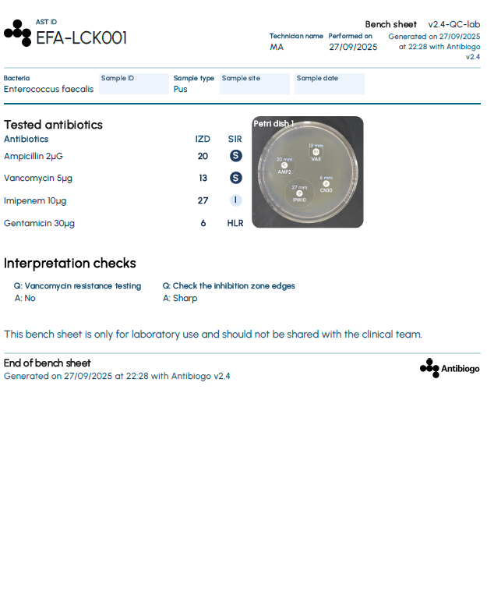
Feuilles de paillasse et rapport clinique
Les feuilles de paillasse réservées exclusivement aux utilisateurs du laboratoire

Slide 9
Antibiogo et son système expert
Pour les techniciens de laboratoire
Incompatibilité des résultats
⚠️ Avertissement : le profil du médicament correspond à Micrococcus. Veuillez vérifier l'identification.
⚠️ Avertissement : les résultats de l'Ampicilline et de l'Amoxicilline + Acide clavulanique ne sont pas compatibles. Veuillez vérifier les résultats.
Phénotype attendu/résistance intrinsèque
⚠️ Avertissement : cette espèce est intrinsèquement résistante à la CEFOXITINE. Veuillez vérifier le résultat de l'antibiotique et l'identification.
Phénotype inhabituel
⚠️ La résistance à la pénicilline n'a pas été décrite pour cet organisme. Confirmez cette résistance avec une autre méthode. En cas de confirmation, envoyez la souche à un laboratoire de référence.
Recommandation de test
⚠️ La sensibilité du Streptococcus pneumoniae aux bêta-lactamines doit être testée avec un disque d’Oxacilline 1 µg (dépistage Oxa) ou une CMI de pénicilline G.
⚠️ Avertissement : Gentamicine I ou R. Veuillez tester la gentamicine avec une concentration élevée (pour déterminer le niveau de résistance).

Slide 10
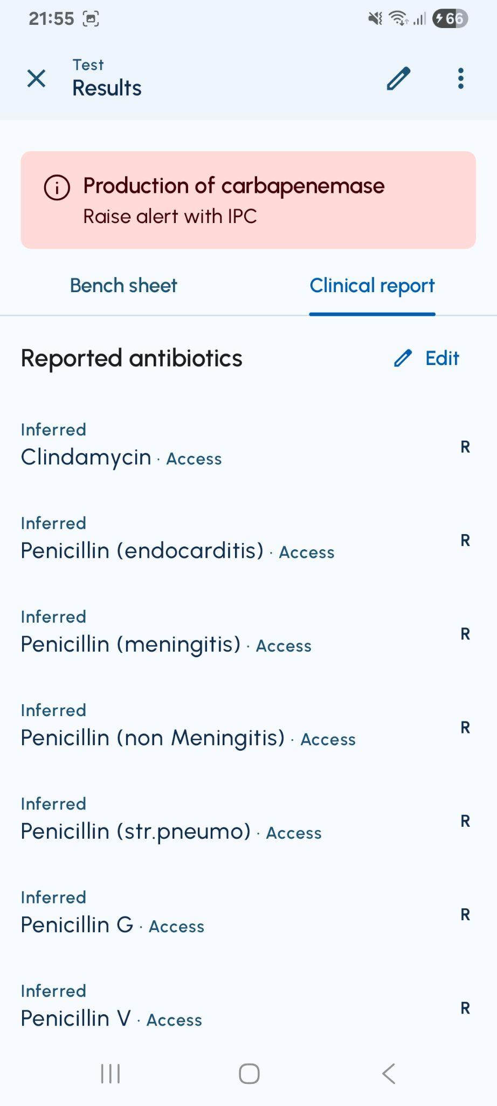
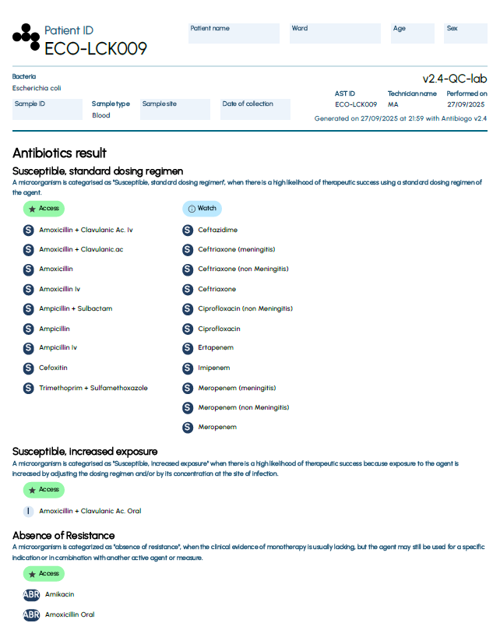
Rapport clinique

Slide 11
Antibiogo et son système expert
Pour les cliniciens
⚠️ Aucune résistance aux quinolones détectée. En cas d'infections urinaires simples, la ciprofloxacine et la lévofloxacine peuvent être considérées comme sensibles.
⚠️ Pour les infections systémiques, les aminosides doivent être utilisés en combinaison avec une autre thérapie active.
⚠️ Production de bêta-lactamases à spectre étendu détectée. Pour les isolats sensibles à l'amoxicilline-acide clavulanique et/ou à la pipéracilline-tazobactam, le traitement avec ces agents doit être évité dans les infections graves (y compris les isolats provenant de cultures sanguines).
⚠️ Aucune résistance aux bêta-lactamines détectée. L'isolat est considéré comme sensible à tous les agents bêta-lactamines.

Slide 12
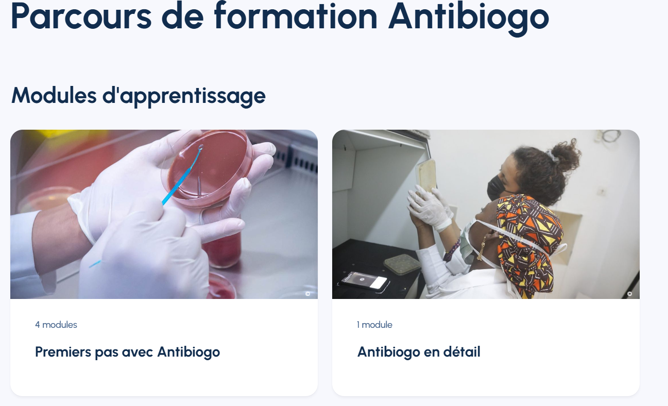
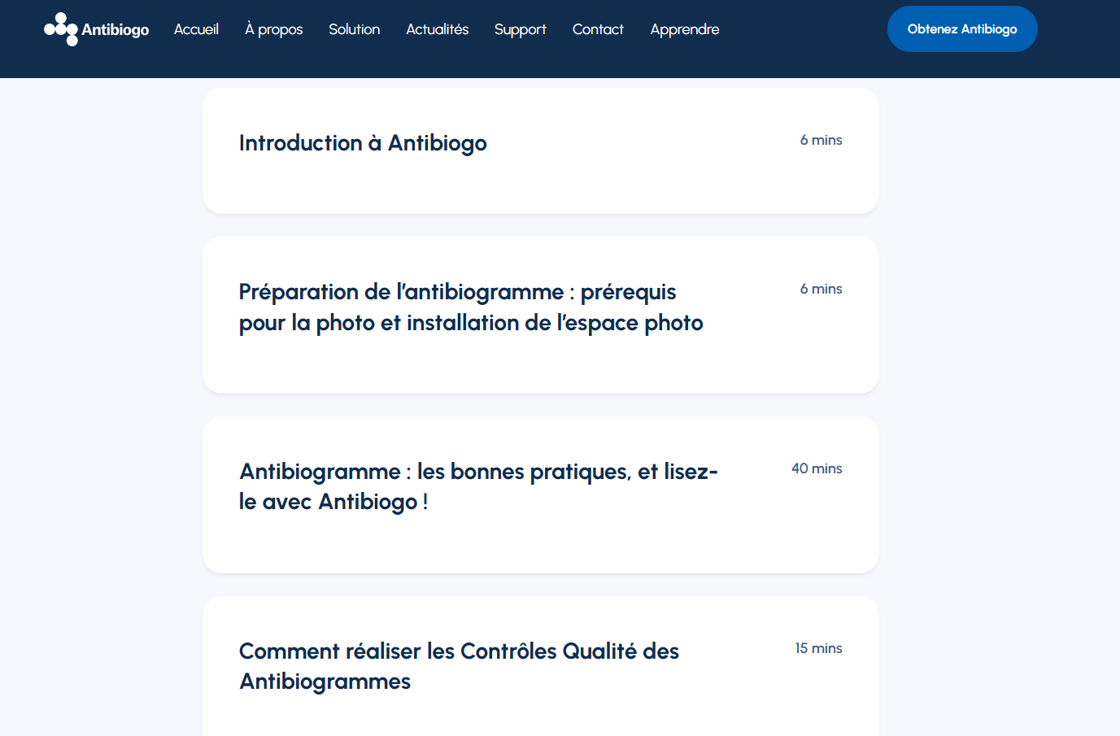
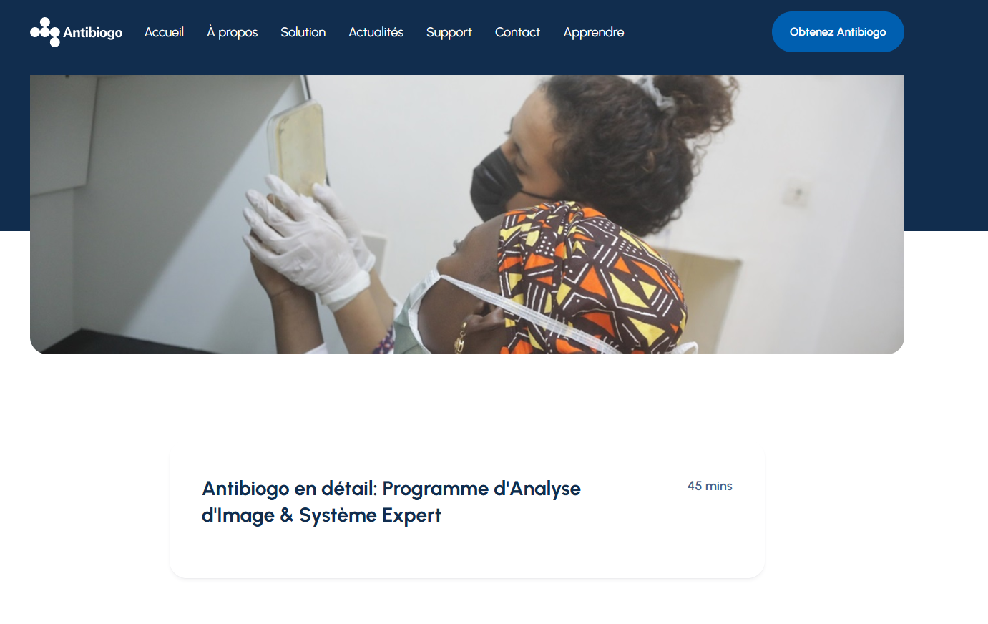
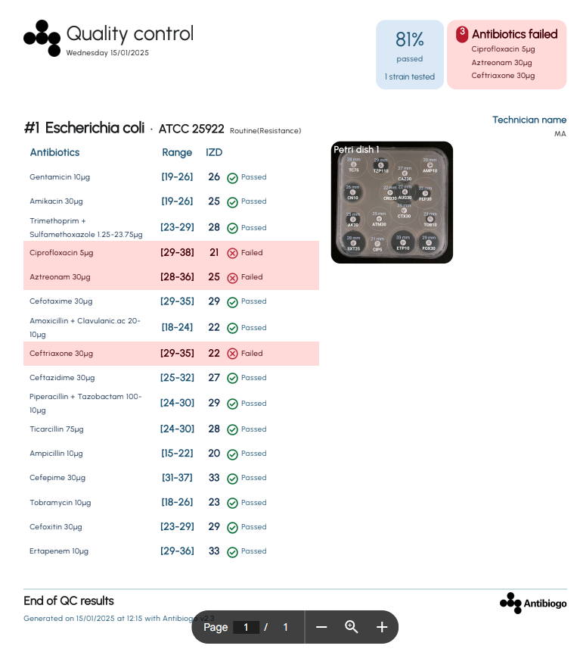
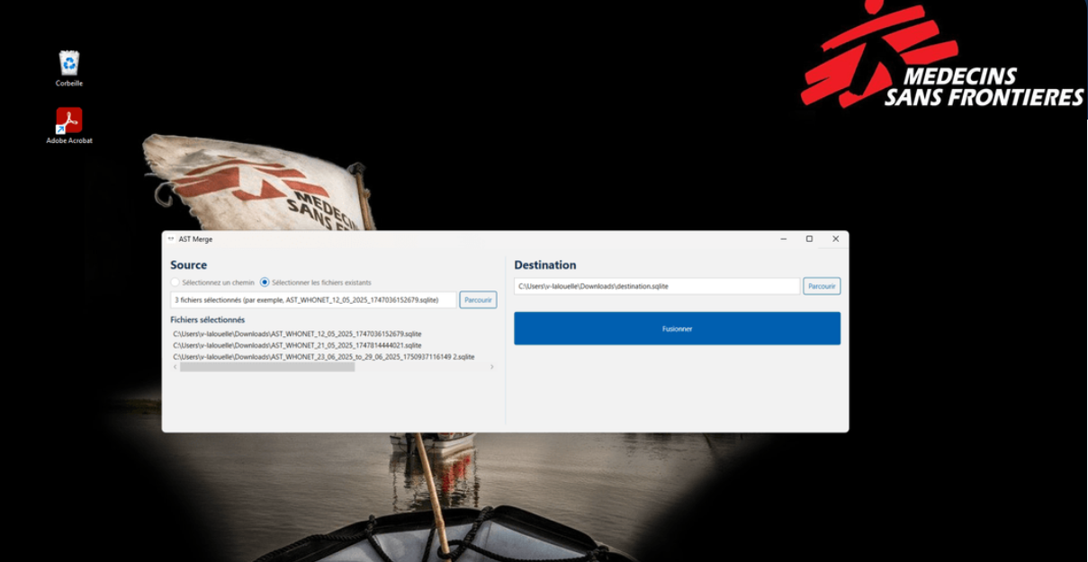




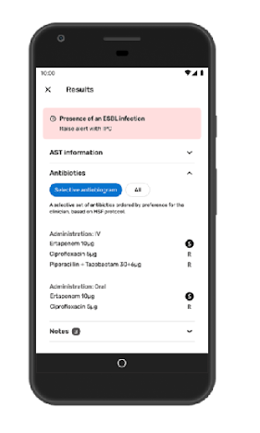
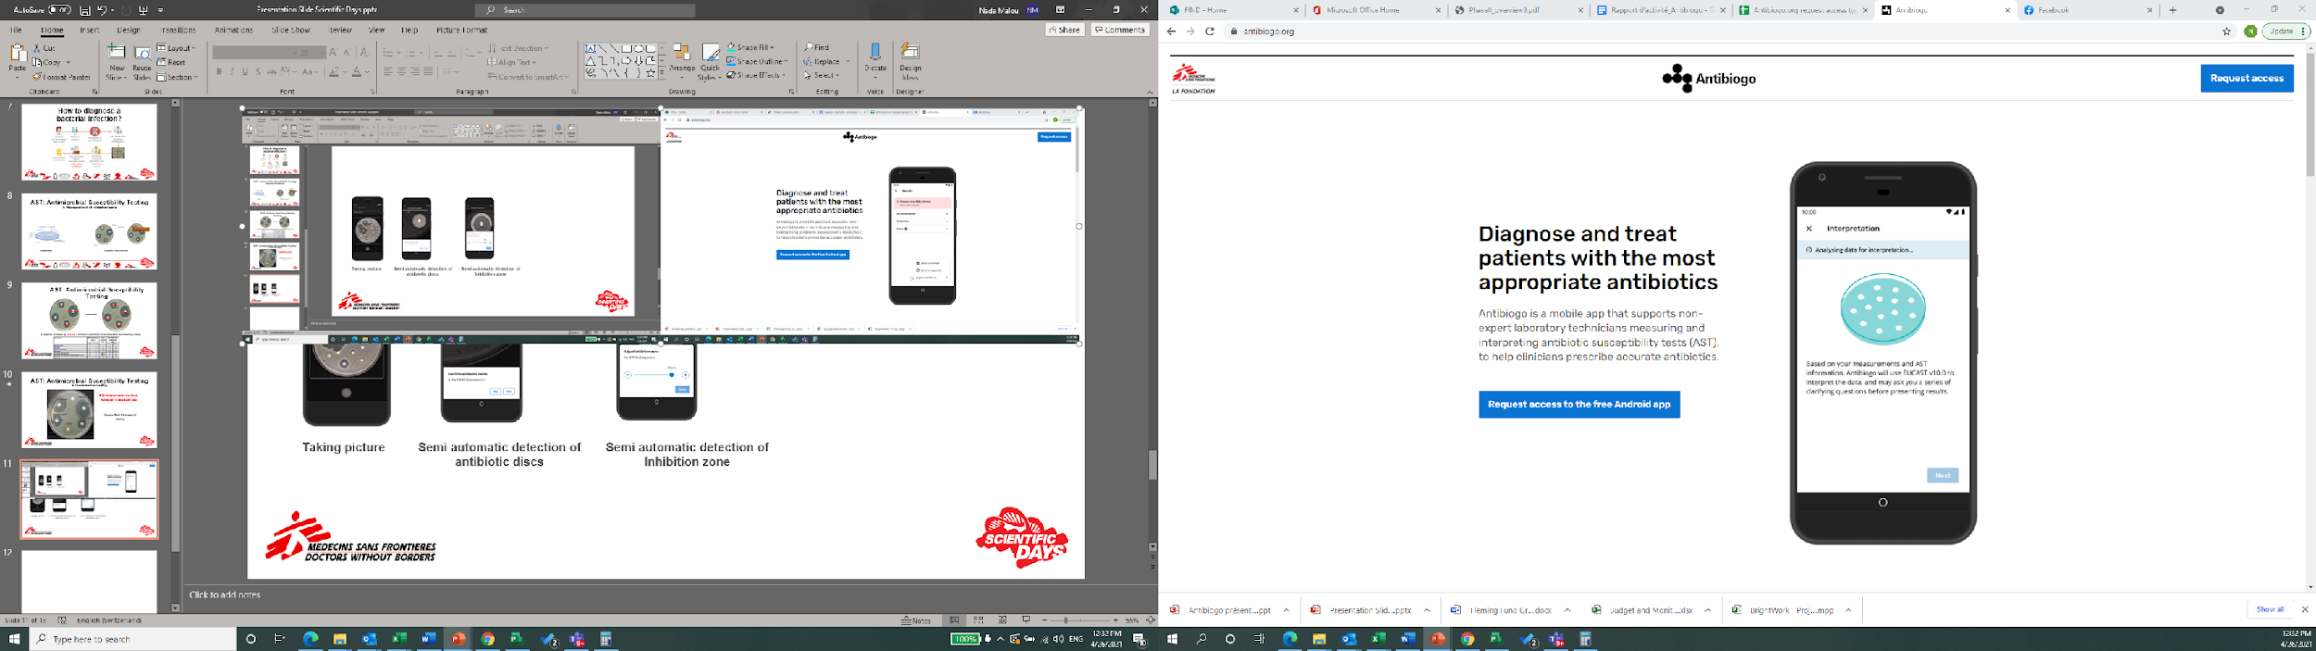
Antibiogo: Un outil de diagnostic, de formation et de surveillance
Diagnostic and treatment
SURVEILLANCE
Formation
EUCAST
CLSI
CMI
QC
Interoperabilité avec WHONET: AST merge
Modules de elearning
Taking picture
Semi automatic detection of antibiotic discs and measurement of inhibition zone
Expert System
Interpretation+ identification of resistance mechanism
Full results and selective reporting
Image processing

Slide 13


Antibiogo
Evaluation clinique ISO et IVD
1 ère version: Mali, Jordanie, Sénégal: EUCAST + disque diffusion
Dernière version: Laos (3 hôpitaux)+ Kenya (3 hôpitaux): EUCAST+ CLSI+ disque diffusion+ CMI
Lao-Oxford-Mahosot Hospital-Wellcome Trust Research Unit (LOMWRU) (Laos)
Aga Khan University Hospital (Kenya)
Taking picture
Semi automatic detection of antibiotic discs and measurement of inhibition zone
Expert System
Interpretation+ identification of resistance mechanism
Full results and selective reporting
Image processing

Slide 14
Antibiogo: EUCAST
Evaluation clinique ISO et IVD
617 isolats
Escherichia coli
Staphylococcus aureus
Enterobacter cloacae
Klebsiella oxytoca
Klebsiella aerogenes
Klebsiella pneumoniae
Proteus mirabilis
Pseudomonas aeruginosa
Burkholderia pseudomallei
Serratia marcescens
Salmonella spp
Acinetobacter baumannii
Streptococcus pneumoniae
Enterococcus faecalis*
Enterococcus faecium*
 | Overall
Final category agreement (95% CI) | 99.1% (98.8%-99.3%)
N minor Discrepancy (mD) | 33
% mD | 0.6%
N Major Discrepancy (MD) | 23
% MD | 0.6%
N Very Major Discrepancy (VMD) | 0
% VMD | 0%
Cohen's kappa (95% CI) | 0.98 (0.98-0.99)
Données confidentielles en cours de publication
Taking picture
Semi automatic detection of antibiotic discs and measurement of inhibition zone
Expert System
Interpretation+ identification of resistance mechanism
Full results and selective reporting
Image processing

Slide 15
Antibiogo: CLSI
Evaluation clinique ISO et IVD
468 isolats
Salmonella spp
Pseudomonas aeruginosa
Escherichia coli
Staphylococcus aureus
Proteus mirabilis
Serratia marcescens
Acinetobacter baumannii
Enterococcus faecalis**
Streptococcus agalactiae
Klebsiella pneumoniae
Enterococcus faecium**
Shigella sonnei
Enterobacter cloacae
Staphylococcus epidermidis
Streptococcus pyogenes
Shigella flexneri
Citrobacter koseri
Streptococcus pneumoniae
** and all Enterococcus species (spp) following CLSI M 100-2025 general breakpoints
 | Overall
Final category agreement (95% CI) | 97.8% (97.3–98.2)
N minor Discrepancy (mD) | 75
% mD | 1,4%
N Major Discrepancy (MD) | 23
% MD | 0.6%
N Very Major Discrepancy (VMD) | 1
% VMD | 0%
Cohen's kappa (95% CI) | 0.98 (0.98-0.99)
Données confidentielles en cours de publication
Taking picture
Semi automatic detection of antibiotic discs and measurement of inhibition zone
Expert System
Interpretation+ identification of resistance mechanism
Full results and selective reporting
Image processing

Slide 16
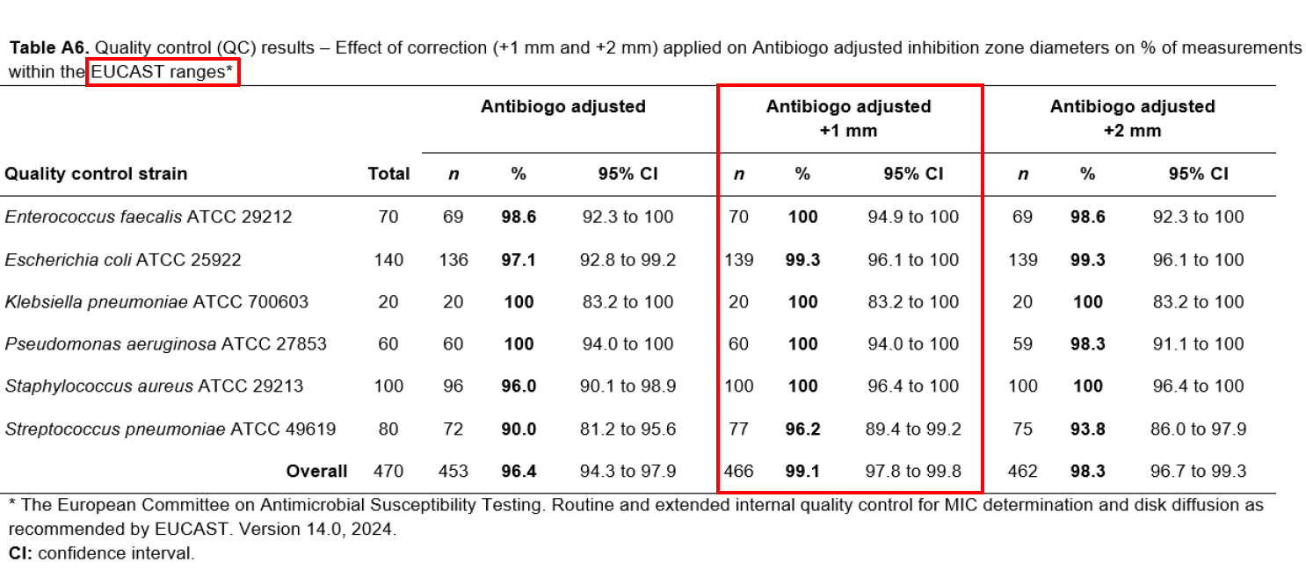
Antibiogo: Evaluation indépendante par EUCAST/ICARS
Mesure
Interprétation
98,6% de concordance
La détection des BLSE, des carbapénémases et des AmpC était précise, tout comme la détection d’une diminution de la sensibilité à la pénicilline chez Streptococcus pneumoniae, qui a été identifiée dans 100 % des cas.
Données confidentielles en cours de publication
Taking picture
Semi automatic detection of antibiotic discs and measurement of inhibition zone
Expert System
Interpretation+ identification of resistance mechanism
Full results and selective reporting
Image processing

Slide 17
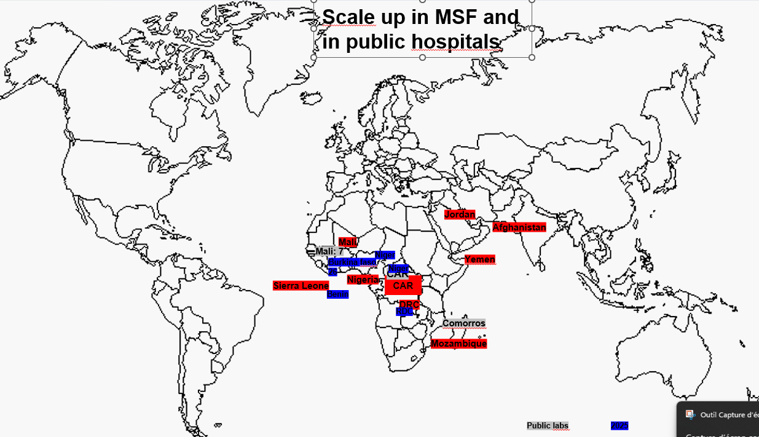
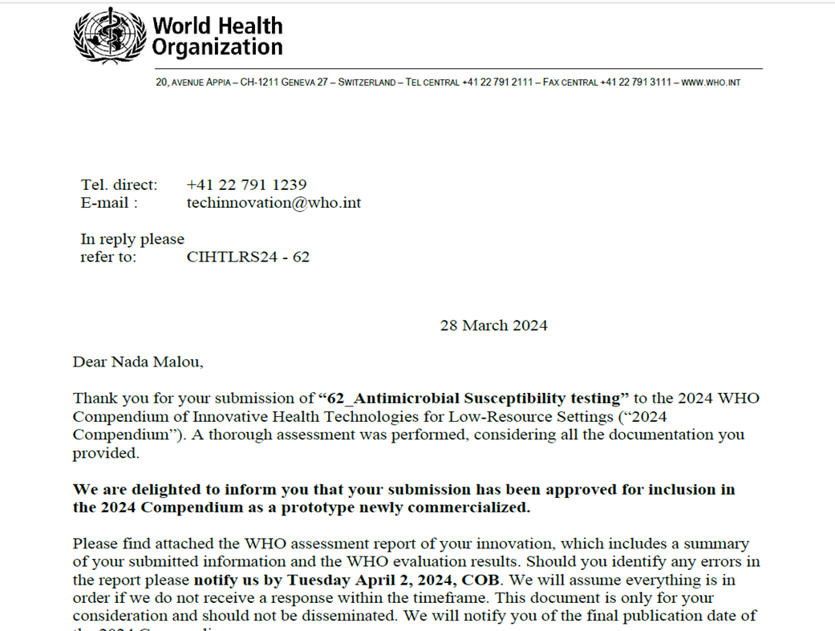

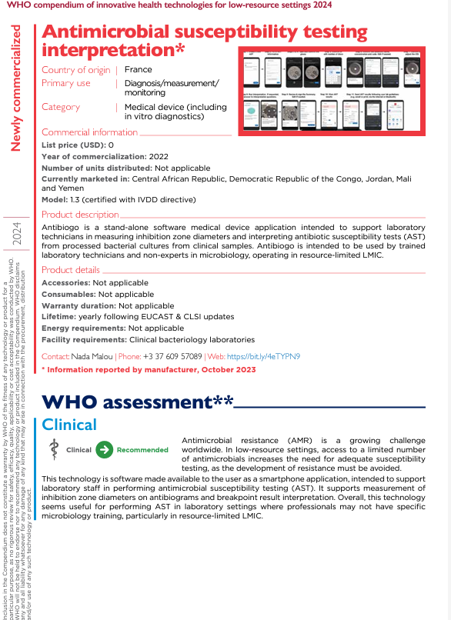
Recommandé par l’OMS et aujourd’hui implémentations dans laboratoires publiques en collaboration avec ministères de la santé
Mali , RCA , Burkina Faso , Guinée Conakry, Liberia, Comores, Benin, RDC, Niger
Objectif pour 2026: tous les pays d’Afrique de l’Ouest+ étude d’impact

Slide 18
Au delà juste de l’interprétation, Antibiogo permet
Former les techniciens de laboratoire aux bonnes pratiques des antibiogrammes
Rationalisation du choix des antibiotique: molécule et dosage
Permet la mise en évidence des non-conformités pour les Contrôles qualité
Une supervision à distance: audit à distance des photos d’antibiogrammes
Former les techniciens de laboratoires aux règles expertes: résistance intrinsèque, antibiotique nécessaire au dépistage des résistances
offrir un résultat interprété même en absence de microbiologiste
L’harmonisation des pratiques entre les laboratoires

Slide 19
Merci
Antibiogo.org

